Slide 1
SINCRONIZACIÓN DE LA HORA OFICIAL CON SERVIDOR NTP CRONOS DEL CENAM
Ing. Francisco Javier Jiménez Tapia
fjimenez@cenam.mx
División de Tiempo y Frecuencia
Área de Metrología Eléctrica
Centro Nacional de Metrología
Resumen: El CENAM, a través del laboratorio de Escalas de Tiempo de la División de Tiempo y Frecuencia brinda servicios de sincronía con La Hora Oficial de Los Estados Unidos Mexicanos por internet a través de servidores de tiempo. En este trabajo se presentan resultados de medición del nivel de sincronía con el que dichos servicios se están diseminando, siendo éste un dato interés para los usuarios del servicio pues revela las incertidumbres alcanzadas en los niveles de sincronía vía NTP.

Slide 2
CONTENIDO
Introducción
UTC(CNM)
El protocolo NTP
Sincronización mediante NTP
Medición de sincronía con el UTC(CNM)
Conclusiones

Slide 3
INTRODUCCIÓN
Una de las funciones del Centro Nacional de Metrología es diseminar las exactitudes de sus patrones por medio de servicios tecnológicos de la más alta calidad, para incrementar la competitividad del país, contribuir al desarrollo sustentable y mejorar la calidad de vida de la población.
El CENAM, a través del laboratorio de Escalas de Tiempo de la División de Tiempo y Frecuencia, pone a disposición de toda la población diversos servicios cuyo principal objetivo es el de transferir la Hora Oficial del País, el UTC(CNM):
  Por teléfono (Reloj Parlante)
  Web del CENAM
  Modem
  RF (Estación de radio XEQK)
  Transferencia segura por internet (tiempo encriptado)
  NTP

Slide 4
LA ESCALA DE TIEMPO UTC(CNM)
  ¿Qué es una escala de tiempo?
  Una escala de tiempo es la agrupación ordenada de unidades de tiempo, de segundos.
  Así, el UTC(CNM) queda definido como la agrupación ordenada de segundos atómicos generados por el conjunto de relojes atómicos del CENAM.

Slide 5
LA ESCALA DE TIEMPO UTC(CNM)
El UTC(CNM)
CONJUNTO DE RELOJES ATÓMICOS DEL CENAM
1PPS
INTEGRADOR O GENERADOR DE LA ESCALA DE TIEMPO UTC(CNM)
UTC(CNM)
10/OCT/2012 12h15m27s
10/OCT/2012 12h15m29s
10/OCT/2012 12h15m28s
HUSOS HORARIOS DE MÉXICO
TIEMPO DEL NOROESTE
TIEMPO DEL PACÍFICO
TIEMPO DEL CENTRO
UTC(CNM) - 8 h
UTC(CNM) - 7 h
UTC(CNM) - 6 h Invierno
UTC(CNM) - 7 h
UTC(CNM) - 6 h
UTC(CNM) - 5 h Verano

Slide 6
EL PROTOCOLO NTP
¿Qué es?
Es un protocolo que revela el desajuste del reloj local del cliente en comparación con el reloj local de un servidor de tiempo enviando la estampa de tiempo del servidor al cliente.
¿Cómo funciona?
El funcionamiento del protocolo NTP consiste esencialmente en establecer una ruta hacia el servidor de tiempo especificado, calcula el tiempo que tarda en viajar la Estampa de Tiempo desde el punto en el que se hace el requerimiento hasta el servidor de tiempo y de regreso (Round Trip Delay), después compensa ese retardo y posteriormente envía la estampa o sello de tiempo para sincronizar el equipo de computo del cliente
¿Para qué sirve?
Se usa para sincronizar redes o equipos de computo con la hora del servidor de tiempo.

Slide 7

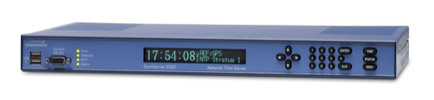
EL PROTOCOLO NTP
Retardo de ida y vuelta y offset
12:54:30.549
Solicitud de tiempo
T1
T2
T4
T3
Estampa de tiempo
SERVIDOR DE TIEMPO
CLIENTE DE TIEMPO
Nombre de la Estampa de tiempo | ID | Cuando es generada
Estampa de tiempo Original | T1 | momento de la petición enviada por el cliente
Recepción de la Estampa de tiempo | T2 | tiempo de solicitud recibido por el servidor
Transmisión de la Estampa de tiempo | T3 | tiempo de respuesta enviado por el servidor
Destino de la Estampa de tiempo | T4 | tiempo de respuesta recibida por el cliente
El retardo de ida y vuelta “d” y el offset “t” del reloj local están definidos como:
d = (T4 - T1) - (T2 - T3) t = ((T2 - T1) + (T3 - T4)) / 2.
RFC 2030 Simple Network Time Protocol (SNTP) version 4

Slide 8
SINCRONIZACIÓN MEDIANTE NTP
La sincronización se lleva acabo mediante software desarrollado específicamente para esta tarea mismo que integra el algoritmo de sincronización [9].
Existe disponible una amplia gama de software gratuito en internet. Una vez que un programa de sincronización por NTP es descargado, se configura para indicar a qué servidor de tiempo debe conectarse, así como la frecuencia con la cual se requiere la sincronización del reloj de la computadora con el servidor de tiempo.
Los laboratorios nacionales de metrología suelen contar con el servicio de sincronización por internet (NTP) y la descripción de su servidor se puede encontrar en la internet.
Para hacer uso del servicio de sincronía por internet, el usuario básicamente necesita conocer el nombre y la dirección IP del servidor. Por ejemplo, el servicio de sincronización de la Hora Oficial para la Republica Mexicana se puede acceder en la dirección IP 200.23.51.102, el servidor tiene el nombre de “cronos” y se localiza en el Centro Nacional de Metrología, CENAM.

Slide 9
MEDICION DE SINCRONÍA CON EL UTC(CNM)
Los niveles de sincronía alcanzados por un usuario de NTP dependen principalmente de la fuente de sincronía y del tiempo de retardo de la estampa de tiempo.
Con la finalidad de determinar el nivel de sincronía con el que se disemina la Hora Oficial de Los Estados Unidos Mexicanos, se ha puesto en marcha un experimento de medición mediante un software especializado desarrollado por la División de Tiempo y Frecuencia del CENAM el cual emplea el protocolo de sincronización SNTP.

Slide 10
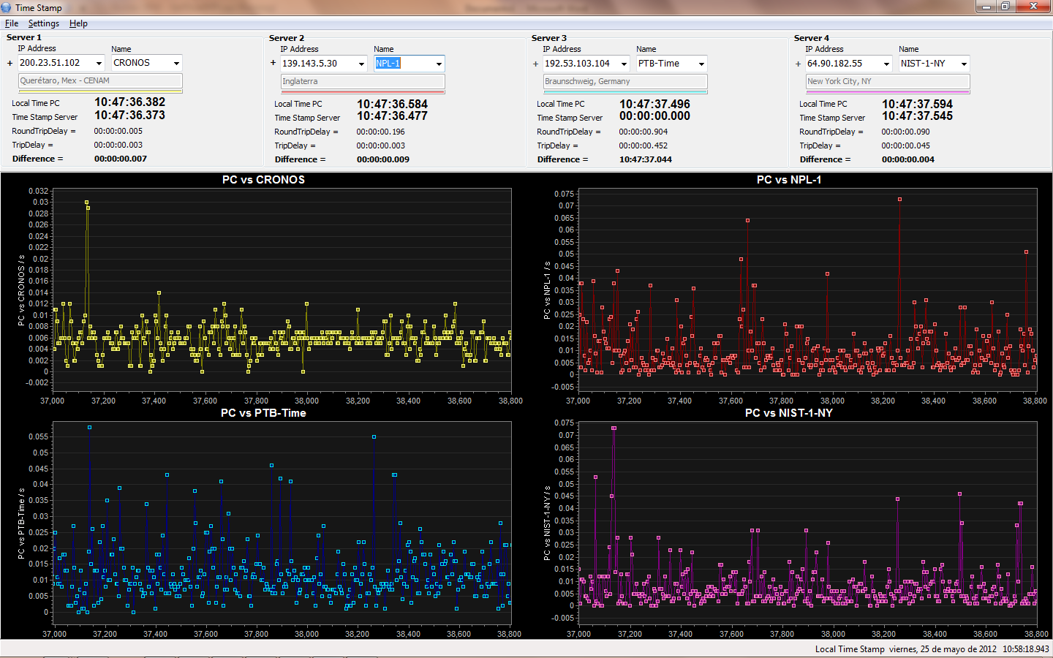
MEDICIÓN DE SINCRONIA CON EL UTC(CNM)
Software “TimeStamp”

Slide 12
MEDICIÓN DE SINCRONIA CON EL UTC(CNM)
Software “TimeStamp”
Capacidad para medir las diferencias de tiempo entre el tiempo local de la computadora que hospeda al programa (LocalTimePC) y hasta 4 servidores de tiempo de forma simultanea.
Registra la mediciones en archivos electrónicos.
Grafica en tiempo real.

Slide 13
MEDICIÓN DE SINCRONIA CON EL UTC(CNM)
Mediciones
Se realizaron varios ejercicios de medición con diferentes esquemas, empezando desde la mas básica considerando el reloj de la computadora como referencia. Conforme se fue adquiriendo experiencia se fue mejorando el sistema de medición. A continuación se presentan algunas de las mediciones realizadas.
Medición con reloj de la computadora
Medición sincronizando periódicamente con servidor de tiempo NTP (CNM y NIST)
Medición utilizando la tarjeta de Symmetricom disciplinada al UTC(CNM)
Medición utilizando la tarjeta de Symmetricom en modo FreeRuning en red domestica
Medición sincronizando periódicamente con servidor de tiempo NTP (CNM) en red domestica

Slide 14
MEDICIÓN DE SINCRONIA CON EL UTC(CNM)
Mediciones con el reloj de la computadora como referencia

Slide 15

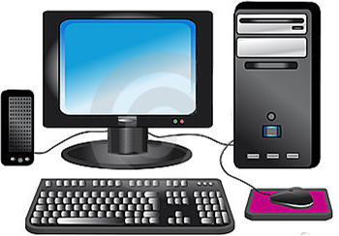
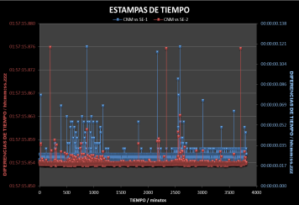
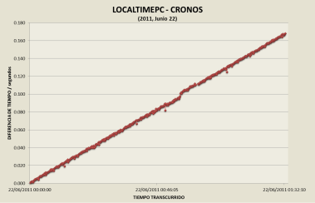
MEDICIÓN DE SINCRONIA CON EL UTC(CNM)
Medición utilizando el reloj interno de la PC como referencia
RED LAN DEL CENAM
Servidor CRONOS
Servidor SE_1
Servidor SE_2
DIFERENCIAS
REGISTRADAS
LocalTimePC – cronos
Sistema de Medición
(LocalTimePC)
Fuente de sincronía: LocalTimePC

Slide 16

MEDICIÓN DE SINCRONIA CON EL UTC(CNM)
Mediciones
$$\frac{∆t}{t}=3.0×{10}^{−5}$$
Fuente de sincronía: LocalTimePC

Slide 17
MEDICIÓN DE SINCRONIA CON EL UTC(CNM)
Medición sincronizando periódicamente con servidor de tiempo NTP (CNM y NIST)

Slide 18
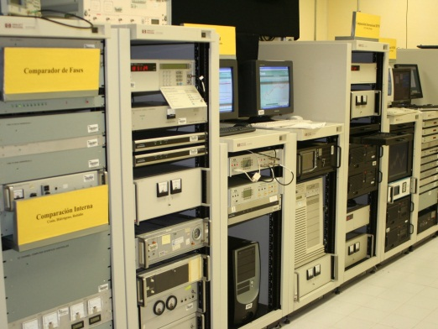
MEDICIÓN DE SINCRONIA CON EL UTC(CNM)
Medición de sincronía utilizando “cronos” como referencia
RED LAN DEL CENAM
Servidor CRONOS
Servidor SE_1
Servidor SE_2
DIFERENCIAS
REGISTRADAS
LocalTimePC – TimeStam SE_1
LocalTimePC – TimeStam SE_2
UTC(CNM)
Sistema de Medición
(LocalTimePC)
Fuente de sincronía: UTC(CNM) → cronos → LocalTimePC

Slide 19
MEDICIÓN DE SINCRONIA CON EL UTC(CNM)
Mediciones
Fuente de sincronía: UTC(CNM) → cronos → LocalTimePC

Slide 20


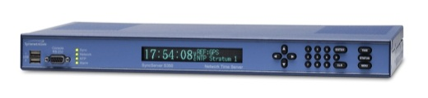
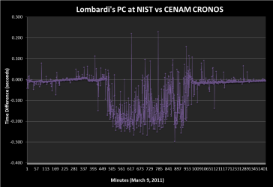
MEDICIÓN DE SINCRONIA CON EL UTC(CNM)
Esquema de medición (En laboratorios del NIST/Boulder, CO)
INTERNET
RED LAN DEL CENAM
RED LAN DEL NIST
Servidor CRONOS
nistserver
DIFERECNIAS
REGISTRADAS
LocalTimePC – CRONOS
UTC(CNM)
Sistema de Medición
(LocalTimePC)
Fuente de sincronía: UTC(NIST) → nistserver → LocalTimePC

Slide 21
MEDICIÓN DE SINCRONIA CON EL UTC(CNM)
Sincronía con CRONOS desde laboratorios del NIST
Fuente de sincronía: UTC(CNM) → cronos → LocalTimePC

Slide 22
MEDICIÓN DE SINCRONIA CON EL UTC(CNM)
Medición utilizando la tarjeta de Symmetricom disciplinada al UTC(CNM)

Slide 23
MEDICIÓN DE SINCRONIA CON EL UTC(CNM)
Mejoramiento del sistema de medición (BC635PCI-V2)
Symmetricom BC635PCI-V2
Características principales
Entradas y salidas de códigos de tiempo: IRIG A, B, G, E, IEEE 1344, NASA 36, XR3 & 2137
Entradas y salidas de código de tiempo AM o DCLS
Resolución del reloj de 100-ns
Entradas de 1PPS y 10 MHz

Slide 24
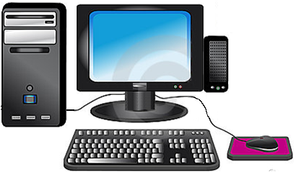


MEDICIÓN DE SINCRONIA CON EL UTC(CNM)
Esquema de medición mejorado (en el CENAM)
NISTserver
INTERNET
PTBserver
RED LAN DEL CENAM
NPLserver
Servidor CRONOS
DIFERECNIAS
REGISTRADAS
1PPS
10 MHz
LocalTimePC – CRONOS
LocalTimePC – NISTserver
LocalTimePC – PTBserver
UTC(CNM)
LocalTimePC – NPLserver
BC635PCI-V2
Disciplinada
al UTC(CNM)
Sistema de Medición
(LocalTimePC)
Fuente de sincronía: UTC(CENAM) → BC635PCI-V2 → LocalTimePC

Slide 25
MEDICIÓN DE SINCRONIA CON EL UTC(CNM)
Mejoramiento del sistema de medición (BC635PCI-V2)
Fuente de sincronía: UTC(CENAM) → BC635PCI-V2 → LocalTimePC

Slide 26
MEDICIÓN DE SINCRONIA CON EL UTC(CNM)
Mejoramiento del sistema de medición (BC635PCI-V2)
Fuente de sincronía: UTC(CENAM) → BC635PCI-V2 → LocalTimePC

Slide 27
MEDICIÓN DE SINCRONIA CON EL UTC(CNM)
Mejoramiento del sistema de medición (BC635PCI-V2)
Fuente de sincronía: UTC(CENAM) → BC635PCI-V2 → LocalTimePC

Slide 28
MEDICIÓN DE SINCRONIA CON EL UTC(CNM)
Mejoramiento del sistema de medición (BC635PCI-V2)
Fuente de sincronía: UTC(CENAM) → BC635PCI-V2 → LocalTimePC

Slide 29
MEDICIÓN DE SINCRONIA CON EL UTC(CNM)
Medición utilizando la terjeta de Symmetricom en modo FreeRuning en red doméstica

Slide 30
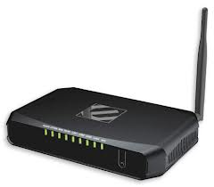
MEDICIÓN DE SINCRONIA CON EL UTC(CNM)
Esquema de medición en red doméstica
NISTserver
INTERNET
PTBserver
NPLserver
Servidor CRONOS
RED DOMESTICA
DIFERECNIAS
REGISTRADAS
LocalTimePC – CRONOS
LocalTimePC – NISTserver
LocalTimePC – PTBserver
LocalTimePC – NPLserver
BC635PCI-V2
FreeRuning
Sistema de Medición
(LocalTimePC)
Fuente de sincronía: BC635PCI-V2 → LocalTimePC

Slide 31
MEDICIÓN DE SINCRONIA CON EL UTC(CNM)
Sincronía con CRONOS desde una red doméstica
Fuente de sincronía: BC635PCI-V2 → LocalTimePC

Slide 32
MEDICIÓN DE SINCRONIA CON EL UTC(CNM)
Sincronía con NPL desde una red doméstica
Fuente de sincronía: BC635PCI-V2 → LocalTimePC

Slide 33
MEDICIÓN DE SINCRONIA CON EL UTC(CNM)
Sincronía con PTB desde una red doméstica
Fuente de sincronía: BC635PCI-V2 → LocalTimePC

Slide 34
MEDICIÓN DE SINCRONIA CON EL UTC(CNM)
Sincronía con NIST desde una red doméstica
Fuente de sincronía: BC635PCI-V2 → LocalTimePC

Slide 35
MEDICIÓN DE SINCRONIA CON EL UTC(CNM)
Por hacer

Slide 36
NTP de Vista Común
NETSERVER
NIST-1-NY
(COMÚN)
INTERNET
LT_PC1 disciplinada
al UTC(CNM)
LT_PC2 disciplinada
al UTC(CNM)
ΔT₁ = LT_PC1 – NIST_1_NY
ΔT₂ = LT_PC2 – NIST_1_NY
ΔT₁ - ΔT₂ = (LT_PC1 – NIST_1_NY) – (LT_PC2 – NIST_1_NY)
ΔT₁ - ΔT₂ = LT_PC1 – LT_PC2

Slide 37
CONCLUSIONES
El programa TimeStamp desarrollado en el CENAM revela los niveles de sincronización alcanzados por un usuario al sincronizar su equipo de computo con servidores de tiempo NTP.
Las mediciones realizadas utilizando el esquema que incorpora la tarjeta BC635PCI-v2 de Symmetrim son las mas confiables para efectos de determinar el nivel de sincronía alcanzado.
Los experimentos realizados interna como externamente incluyendo las mediciones realizadas en el NIST revelan un alto impacto en los niveles de sincronización de la red LAN del CENAM.
Se deberá trabajar conjuntamente con el departamento de informática del CENAM a fin de disminuir o eliminar los efectos que introduce la red del CENAM.
Se está trabajando en el NTP de Vista Común.

